Slide 2

Giao tiếp serial giữa Arduino & PC.
Khái niệm pull-up/pull-down
Đọc tín hiệu cảm biến (digital/analog)

Slide 3
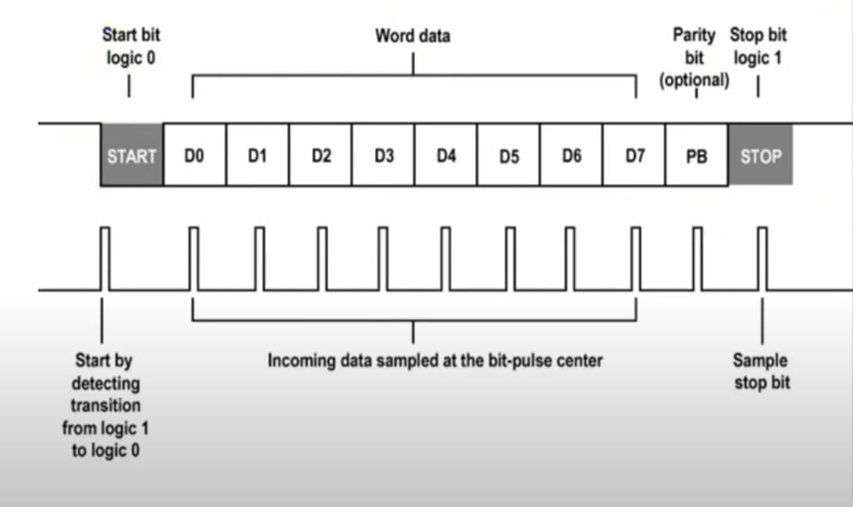
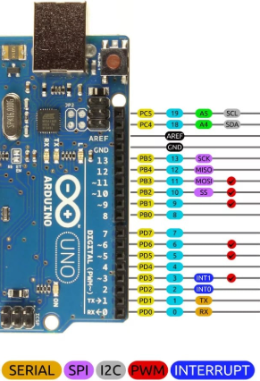
Giao Tiếp Cổng Serial

Slide 4
Giao Tiếp Cổng Serial
Baud rate: Thời gian truyền được 1 bit
Càng cao → thông lượng lớn, độ trễ thấp, nhưng nhạy nhiễu hơn, yêu cầu clock chính xác hơn, dây phải ngắn/chất lượng tốt.
Càng thấp → ổn định trên dây dài/nhiễu nhưng thông lượng thấp, log dễ nghẽn buffer.
Thường dùng: 9600

Slide 5
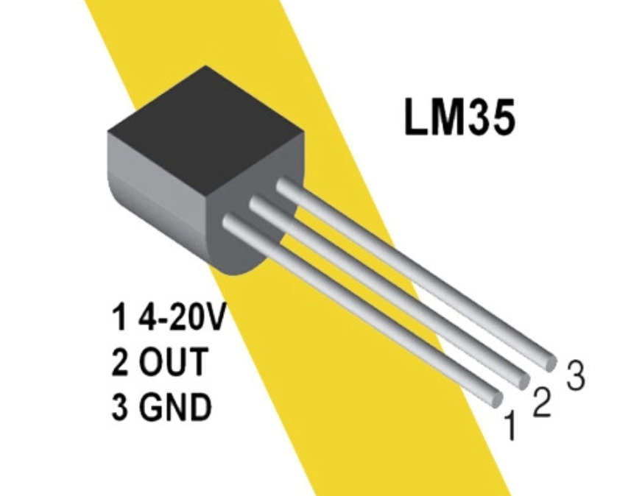
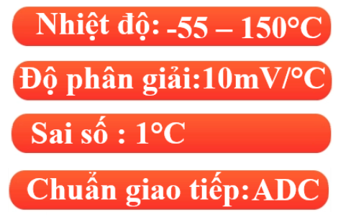
Cảm Biến LM35
Cảm biến nhiệt độ
Ứng dụng: đo nhiệt độ môi trường
Rẻ, độ chính xác tương đối, sử dụng đơn giản
Lưu ý: Cắm ngược chân V+ <-> GND => cảm biến hỏng

Slide 6
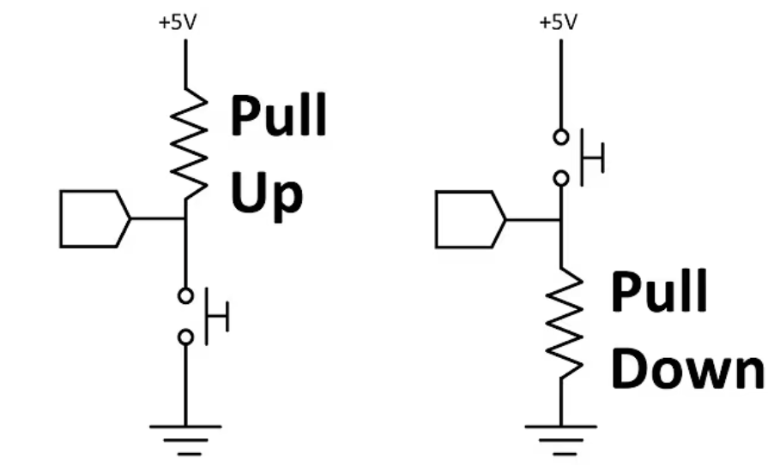
Pull-up and Pull-down Resistors
Là điện trở “kéo” một chân input về mức mặc định (HIGH hoặc LOW) khi nút chưa bấm để tránh floating( nhiễu, trôi )
Pull-up kéo chân input lên Vcc
Pull –down : kéo chân input xuống GND

Slide 7
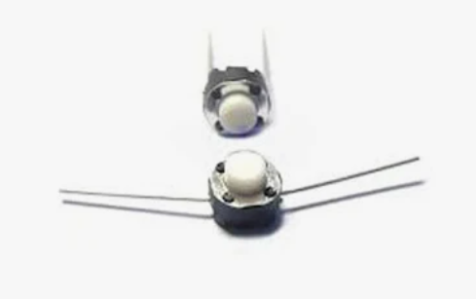
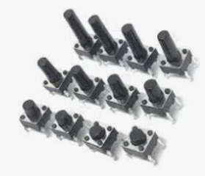
Nút bấm
4 pin
2 pin

Slide 8
THANK YOU !

